Slide 1
Нужны ли людям письма в век глобальной компьютеризации?

Slide 2
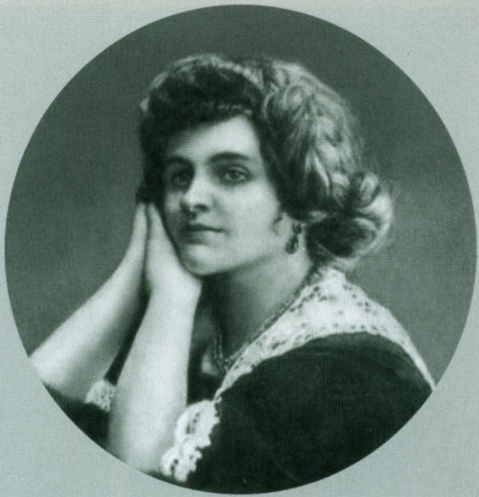
Надежда Тэффи
«Как хорошо, что люди придумали почту… Возьмёшь кусочек души, положишь его в конверт, заклеишь и бросишь в другую душу – ждущую и мятущуюся…»

Slide 3
Сергей Есенин

Slide 4
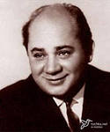
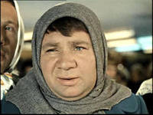
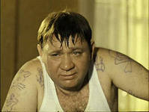
Евгений Леонов

Slide 5
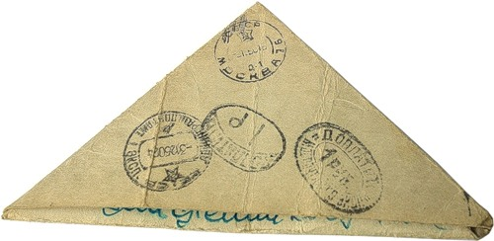
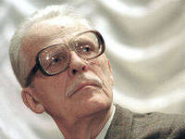
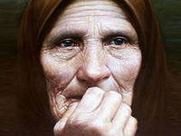
Борис Васильев «Экспонат № »

Slide 6
.

Slide 7
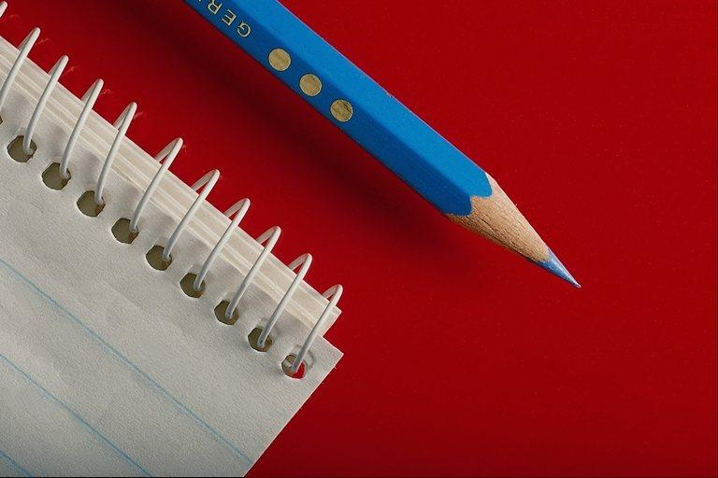
Типы писем:
ЛИЧНОЕ
ДЕЛОВОЕ
БЛАГОДАРСТВЕННОЕ
ПОЗДРАВИТЕЛЬНОЕ

Slide 8
Структурные особенности письма
1)Приветствие
2)Вступление
3)Основная часть
4)Заключение
5)Подпись дата

Slide 9
Словарная работа: адресат - адресант почтальон здравствуй до свидания

